Slide 1
Normalisasi
Dewi Soyusiawaty, S.T., M.T.

Slide 2
Proses Normalisasi
Teknik analisis data untuk merancang sistem basis data.
Membantu database designer untuk memahami struktur data dalam suatu organisasi saat ini dan perubahan pada sistem di masa depan.
Menghasilkan skema relasional dengan kriteria sbb:
No Information Redundancy
No Update Anomalies
Hasil akhir dari normalisasi adalah sekumpulan entitas, yang menghilangkan redundansi yang tidak perlu (misalnya data yang duplikat) dan menghindari anomali.

Slide 3
Anomali
Situasi yang menimbulkan permasalahan atau rawan kesalahan ketika memproses suatu tabel.
Terdapat tiga jenis anomali, yaitu:
Update Anomalies
Delete Anomalies
Insert Anomalies

Slide 4
Update Anomalies
Update Anomaly muncul ketika satu atau beberapa instance data duplikat di-update, tetapi tidak semua ter-update.
Misalnya, apabila Jones akan berpindah alamat, maka data alamat Jones pada baris1 dan baris2 harus di-update semua.
StudentNum | CourseNum | Student Name | Address | Course
S21 | 9201 | Jones | Edinburgh | Accounts
S21 | 9267 | Jones | Edinburgh | Accounts
S24 | 9267 | Smith | Glasglow | physics
S30 | 9201 | Richards | Manchester | Computing
S30 | 9322 | Richards | Manchester | Maths

Slide 5
Delete Anomalies
Delete Anomaly terjadi ketika atribut tertentu hilang karena menghapus atribut lainnya
Contohnya, apabila siswa dengan StudentNum S30 meninggalkan course, maka seluruh informasi terkait course Maths dan Computing akan hilang.
StudentNum | CourseNum | Student Name | Address | Course
S21 | 9201 | Jones | Edinburgh | Accounts
S21 | 9267 | Jones | Edinburgh | Accounts
S24 | 9267 | Smith | Glasglow | physics
S30 | 9201 | Richards | Manchester | Computing
S30 | 9322 | Richards | Manchester | Maths

Slide 6
Insert Anomalies
Insert Anomaly terjadi ketika atribut tertentu dimasukkan ke dalam database tanpa adanya atribut lainnya.
Hal ini merupakan kebalikan dari delete anomaly.
Pada kasus ini, tidak dapat ditambahkan suatu course baru kecuali ada setidaknya satu siswa terdaftar di course tersebut.
StudentNum | CourseNum | Student Name | Address | Course
S21 | 9201 | Jones | Edinburgh | Accounts
S21 | 9267 | Jones | Edinburgh | Accounts
S24 | 9267 | Smith | Glasglow | physics
S30 | 9201 | Richards | Manchester | Computing
S30 | 9322 | Richards | Manchester | Maths

Slide 7
Tahapan Normalisasi

Slide 8
Tahapan Normalisasi
Menerapkan serangkaian tes pada suatu relasi untuk menentukan apakah memenuhi atau melanggar persyaratan bentuk normal yang diberikan.
Ketika suatu tes gagal, relasi didekomposisi menjadi relasi yang lebih sederhana.
Semakin tinggi bentuk normal, semakin dapat menangani anomalies pada suatu relasi.
Tiga bentuk nomal: 1NF, 2NF dan 3NF (diusulkan oleh Codd)
Semua bentuk normal ini didasarkan pada dependensi fungsional di antara atribut-atribut suatu relasi.

Slide 9
Tahapan Normalisasi
Normalisasi mengikuti proses bertahap dengan serangkaian aturan.
Langkah-langkah normalisasi sbb:
Step 1: Memilih sumber data dan mengkonversikannya ke unnormalised table (UNF)
Step 2: Mengubah UNF menjadi first normal form (1NF)
Step 3: Mengubah 1NF menjadi second normal form (2NF)
Step 4: Mengubah 2NF menjadi third normal form (3NF)
Terkadang data masih dapat mengalami anomali pada third normal form (3NF). Apabila hal ini terjadi, transformasi mungkin harus dilakukan lebih lanjut
Mengubah 3NF menjadi Boyce-Codd normal form (BCNF)
Mengubah BCNF menjadi fourth normal form (4NF)
Mengubah 4NF menjadi fifth normal form (5NF)

Slide 10
Contoh Proses Normalisasi

Slide 11
Contoh Normalisasi
Proses normalisasi dimulai dengan menganalisa dokumen, seperti laporan atau screen layout dari suatu sistem.
Contoh ini menggunakan Project Management Report, yang menggambarkan laporan proyek yang sedang dikerjakan oleh pegawai. Laporan ini harus dinormalisasi.
Contoh ini akan menunjukkan proses normalisasi (ke 3NF) dan menjelaskan empat tahapan normalisasi yang akan dilakukan

Slide 12


Slide 13
Step 1
Mengubah sumber data yang dipilih menjadi unnormalized table (UNF).
Membuat kolom tabel untuk setiap item data dari sumber data dengan mengabaikan semua field perhitungan yang dapat diturunkan dari informasi lain (ex: total staff; average hourly rate).
Memasukkan representatif data sampel ke dalam tabel.
Memasukkan semua atribut data duplikat. Duplikat data dengan atribut yang berulang ini akan diproses pada langkah selanjutnya.
Mengidentifikasi primary key untuk tabel.

Slide 14
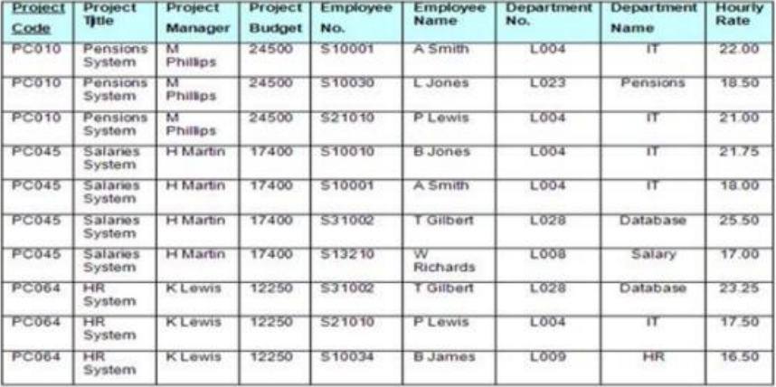
Hasil Step 1 : UNF

Slide 15
Step 2 – 1NF
Mengubah unnormalised table menjadi first normal form (1NF) dengan memindah atribut yang berulang menjadi suatu tabel baru yang unik (tidak berulang)
Mengidentifikasi atribut berulang.
Memindah atribut berulang menjadi suatu tabel baru dengan satu salinan key dari unnormalised table.
Mendefinisikan suatu key untuk tabel baru. Key dari unnormalised table selalu menjadi bagian dari key tabel baru (compound key). Nilai key ini harus unik untuk setiap entitas yang ada.

Slide 16
SYARAT Tidak ada atribut duplikat Tidak ada baris duplikat Nilai cell harus single value Tidak ada pengulangan grup data (pengulangan item di kolom)
FIRST NORMAL FORM (1NF)
LANGKAH Hilangkan atribut duplikat Buat menjadi tabel terpisah untuk masing2 grup data dan buat atribut relasinya Identifikasi setiap set relasi data dengan satu atau lebih primary key

Slide 17
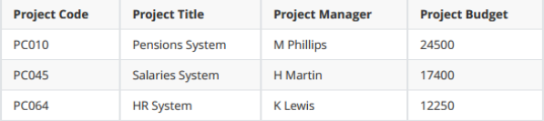
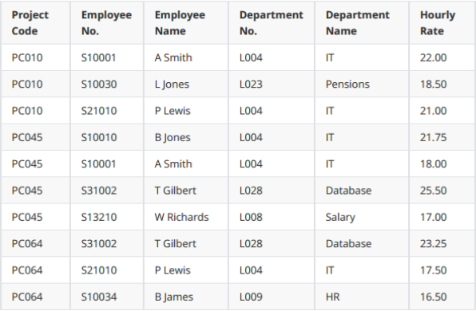
Hasil Step 2 : Tabel 1NF

Slide 18
Step 3 – 2NF
Mengubah tabel 1NF menjadi second normal form (2NF) dengan memindahkan atribut non-key yang hanya bergantung sebagian dari (compound) key menjadi tabel baru.
Intinya adalah menghilangkan partial dependencies
Abaikan tabel dengan (a) simple key atau (b) tanpa atribut non-key (langsung menuju ke 2NF tanpa perubahan).
Mengecek setiap atribut non-key apakah atribut ini bergantung pada satu bagian (compound) key saja.
Apabila iya, pindahkan atribut ke suatu tabel baru dengan salinan bagian key yang bergantung padanya. Key ini akan menjadi primary key di tabel baru.
Apabila tidak, cek key yang lain dan ulangi langkah diatas.
Apabila tetap tidak bergantung dengan salah satu key saja (bergantung dengan keduanya), atribut tetap berada di dalam tabel

Slide 19
SYARAT Sudah memenuhi 1NF Atribut non key bergantung penuh ke primary key tidak ada partial dependencies (tidak ada atribut yang bergantung sebagian pada primary key)
SECOND NORMAL FORM (2NF)
LANGKAH
Jika ada atribut yang bergantung pada sebagian primary key, pecah menjadi tabel sendiri atau cari data yang terulang kemudian pecah menjadi tabel sendiri
Kemudian buat relasi diantara set data yang dipisahkan

Slide 20
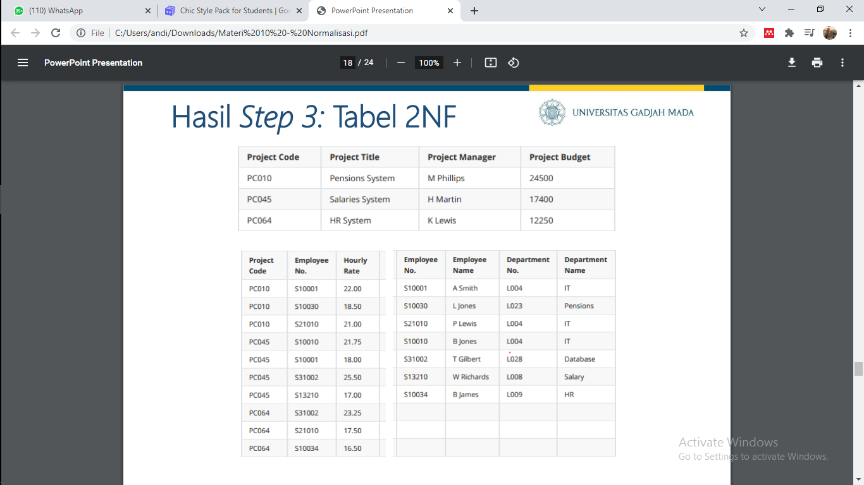
Hasil Step 3 : Tabel 2NF

Slide 21
Step 4
Mengubah tabel 2NF menjadi third normal form (3NF) dengan memindahkan atribut non-key yang lebih bergantung pada atribut non-key lain dibanding dengan (primary) key tabel tersebut.
Intinya adalah menghilangkan transitive dependencies atau menghilangkan kebergantungan terhadap atribut non-key
Abaikan tabel dengan nol atau hanya satu atribut non-key (tabel ini langsung menuju ke 3NF tanpa perubahan).
Mengecek setiap atribut non-key apakah lebih bergantung pada atribut non-key lain dibandung dengan (primary) key tabel tersebut.
Pindahkan atribut yang lebih bergantung ke atribut non-key, bersama dengan satu salinan atribut non-key yang bergantung tersebut ke tabel baru.
Buat atribut non-key tersebut menjadi key di tabel baru.
Biarkan atribut non-key tersebut di tabel asli dan tandai sebagai foreign key(*)

Slide 22
THIRD NORMAL FORM (3NF)
SYARAT Memenuhi 2NF Tidak ada atribut yang tergantung secara transitif pada non key lainnya
LANGKAH
Hapus atau pisahkan menjadi tabel sendiri atribut yang tergantung pada kolom non-key
Pastikan semua atribut non key tergantung pada primary key

Slide 23
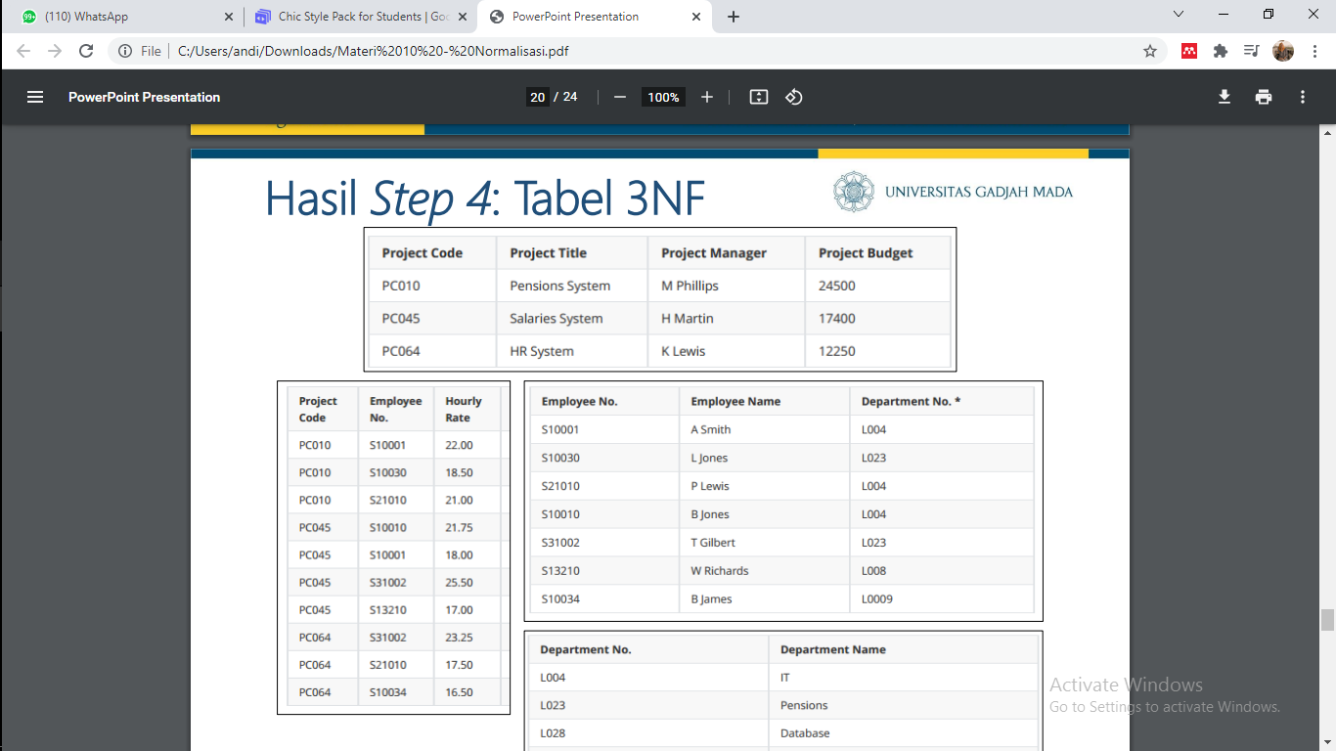
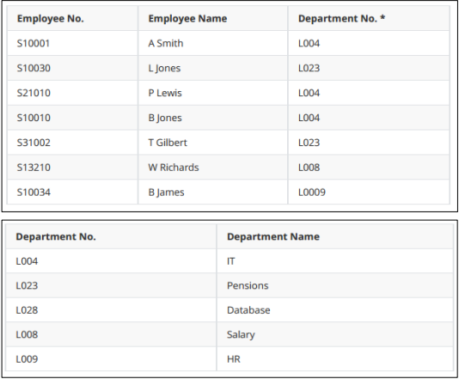
Hasil Step 4 : Tabel 3 NF

Slide 24
Ringkasan Aturan Normalisasi

Slide 25
Ringkasan Aturan Normalisasi
Normalisasi dimulai dengan membuat suatu unnormalized table dan biasanya proses normalisasi akan selesai dengan 4 tahap dan mendapatkan bentuk normal ketiga (3NF)
Proses normalisasi mungkin terlihat rumit. Namun, apabila mengikuti aturan sepenuhnya, dan tidak melewatkan langkah apapun, maka solusi yang tepat akan didapatkan.
Apabila suatu aturan dihilangkan, kemungkinan besar akan mendapatkan tabel yang terlalu sedikit atau key yang salah.

Slide 26
Ringkasan Aturan Normalisasi
Tipe bentuk normal:
First normal form: Suatu tabel berada dalam 1NF apabila tidak memuat kolom berulang.
Second normal form: Suatu tabel berada pada 2NF jika berada dalam 1NF dan hanya memuat kolom yang bergantung penuh pada suatu key (primary key).
Third normal form: Suatu tabel berada dalam 3NF apabila berada dalam 2NF dan semua kolon non-key bergantung pada primary key.

Slide 27
Thank You

